Slide 1
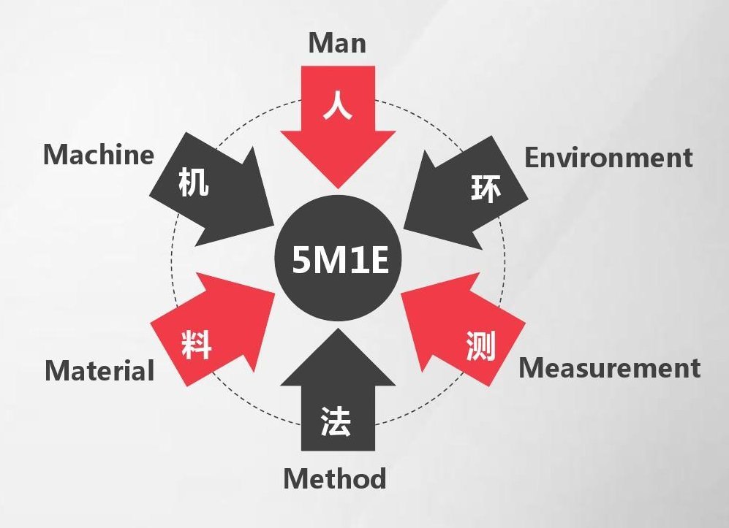
5M1E分析法

Slide 2

什么是产品质量特性波动?
某个工人，用同一批原材料在同一台机器设备上所生产出来的同一种零件，其质量特性值不会完全一样。这就是我们通常所说的产品质量特性值有波动（或称分散、差异）的现象。这种现象反映了产品质量具有“波动性”这个特点。
那人员不同、材料批次不同，设备不同呢？质量波动会不会更大？

Slide 3
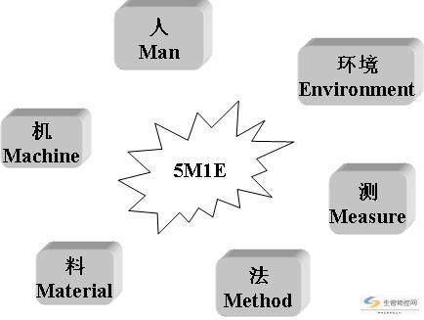
引起质量波动的原因---5M1E

Slide 4
引起质量波动的原因---5M1E
a) 人（Man/Manpower）： 操作者对质量的认识、技术熟练程度、身体状况等；
b) 机器（Machine）： 机器设备、工夹具的精度和维护保养状况等；
c) 材料（Material）： 材料的成分、物理性能和化学性能等；
d) 方法（Method）： 这里包括加工工艺、工装选择、操作规程等；
e)测量（Measurement）：测量时采取的方法是否标准、正确；
f) 环境（Environment） 工作地的温度、湿度、照明和清洁条件等；

Slide 5
5M1E各因素分析及控制措施
1、操作人员因素
凡是操作人员起主导作用的工序所生产的缺陷，一般可以由操作人员控制造成操作误差的主要原因有：质量意识差；操作时粗心大意；不遵守操作规程；操作技能低、技术不熟练，以及由于工作简单重复而产生厌烦情绪等。
防误可控制措施：
（1）加强“质量第一、用户第一、下道工序是用户”的质量意识教育，建立健全质量责任制；
（2）编写明确详细的操作流程，加强工序专业培训，颁发操作合格证；
（3）加强检验工作，适当增加检验的频次；
（4）通过工种间的人员调整、工作经验丰富化等方法，消除操作人员的厌烦情绪；
（5）广泛开展TQM活动，促进自我提高和自我改进能力。

Slide 6
2、机器设备因素
主要控制措施有：
（1）加强设备维护和保养，定期检测机器设备的关键精度和性能项目，并建立设备关键部位日点检制度，对工序质量控制点的设备进行重点控制；
（2）采用首件检验，核实定位或定量装置的调整量；
（3）尽可能培植定位数据的自动显示和自动记录装置，经减少对工人调整工作可靠性的依赖。

Slide 7
3、材料因素
主要控制措施有（1）在原材料采购合同中明确规定质量要求；
（2）加强原材料的进厂检验和厂内自制零部件的工序和成品检验；
（3）合理选择供应商（包括“外协厂”）；
（4）搞好协作厂间的协作关系，督促、帮助供应商做好质量控制和质量保证工作。

Slide 8
4、工艺方法的因素
工艺方法包括工艺流程的安排、工艺之间的衔接、工序加工手段的选择（加工环境条件的选择、工艺装备配置的选择、工艺参数的选择）和工序加工的指导文件的编制（如工艺卡、操作规程、作业指导书、工序质量分析表等），
工艺方法对工序质量的影响，主要来自两个方面：一是指定的加工方法，选择的工艺参数和工艺装备等正确性和合理性，二是贯彻、执行工艺方法的严肃性。
工艺方法的防误和控制措施：
（1）保证定位装置的准确性，严格首件检验，并保证定位中心准确，防止加工特性值数据分布中心偏离规格中心；
（2）加强技术业务培训，使操作人员熟悉定位装置的安装和调整方法，尽可能配置显示定位数据的装置；
（3）加强定型刀具或刃具的刃磨和管理，实行强制更换制度；
（4）积极推行控制图管理，以便及时采取措施调整；
（5）严肃工艺纪律，对贯彻执行操作规程进行检查和监督。
（6）加强工具工装和计量器具管理，切实做好工装模具的周期检查和计量器具的周期校准工作。

Slide 9
5、环境的因素
所谓环境，一般指生产现场的温度、湿度、噪音干扰、振动、照明、室内净化和现场污染程度等。
在确保产品对环境条件的特殊要求外，还要做好现场的整理、整顿和清扫工作，大力搞好文明生产，为持久地生产优质产品创造条件。

Slide 10
6、测量的因素
主要控制措施包括：
（1）确定测量任务及所要求的准确度，选择使用的、具有所需准确度和精密度能力的测试设备。
（2）定期对所有测量和试验设备进行确认、校准和调整。
（3）规定必要的校准规程。其内容包括设备类型、编号、地点、校验周期、校验方法、验收方法、验收标准，以及发生问题时应采取的措施。
（4）保存校准记录。
（5）发现测量和试验设备未处于校准状态时，立即评定以前的测量和试验结果的有效性，并记入有关文件。

Slide 11

如何运用5M1E分析问题？

Slide 12
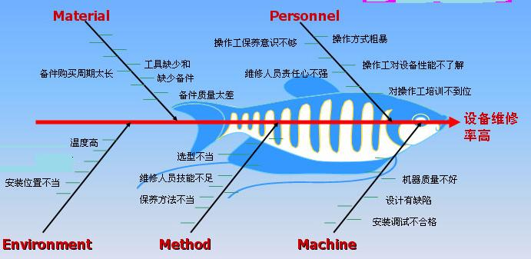

Slide 13
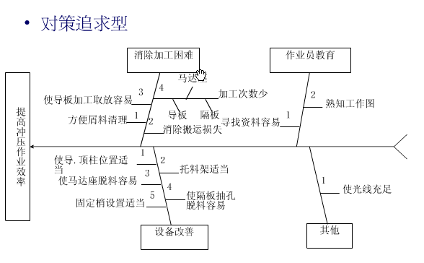

Slide 14


